Slide 1
PRÉSENTATION · 2 SUR 3
Ce que la direction décide
Quatre réglages appartiennent au centre, et un seul geste les pose. Ils ne changent pas le cours : ils changent ce que le cours a le droit de faire.
8 minutes · francis · présentation
Notes:
Dire d'entrée que rien ici n'est à négocier avec nous : ce sont des champs, déjà construits, que la direction pose elle-même.

Slide 2
LE PARCOURS
Trois temps, vingt minutes
1
Ce qu'il y a dans la boîte
8 min
2
Ce que la direction décide
8 min
3
Les questions de conformité
6 min
P2 · francis · présentation
2
Notes:
Rappeler où l'on en est : le matériel est vu, on parle maintenant de ce que le centre décide.

Slide 3
DEUXIÈME TEMPS
Ce que la direction décide
Quatre réglages, posés une fois, qui descendent sur tous les groupes du centre.
Notes:
Jalon. C'est le moment où la direction cesse d'être spectatrice : les quatre décisions sont les siennes.

Slide 4
OBJECTIFS DE LA SÉANCE
À la fin, je serai capable de…
savoir quelles décisions appartiennent au centre, et lesquelles à l'enseignant ;
1
2
voir ce que chaque réglage change, concrètement, chez l'élève ;
3
comprendre comment un refus descend sur tous les groupes d'un coup ;
4
repartir en sachant quoi trancher, et quand.
P2 · francis · présentation
4
Notes:
Lire les objectifs à voix haute. Y revenir au billet de sortie.

Slide 5
LES QUATRE INTERRUPTEURS
Chacun se pose une fois, sur l'arbre
LE RÉGLAGE
QUI LE POSE
CE QU'IL FERME
L'assistant
la direction du centre ou du CSS
dix routes, d'un coup
Le micro
la direction du centre
la voix qui sort de l'appareil
Le dépôt de la voix
la direction du centre
ce qu'on garde d'un enregistrement
Les séances sans compte
la direction autorise
l'ouverture d'une classe anonyme
Sans réglage, les quatre restent ouverts : une mise en service n'éteint rien au passage.
P2 · francis · présentation
5
Notes:
Si une seule diapositive doit être projetée devant un comité, c'est celle-ci. Laisser le temps de la lire. Préciser que le réglage vit sur l'organisation, jamais sur un groupe.

Slide 6
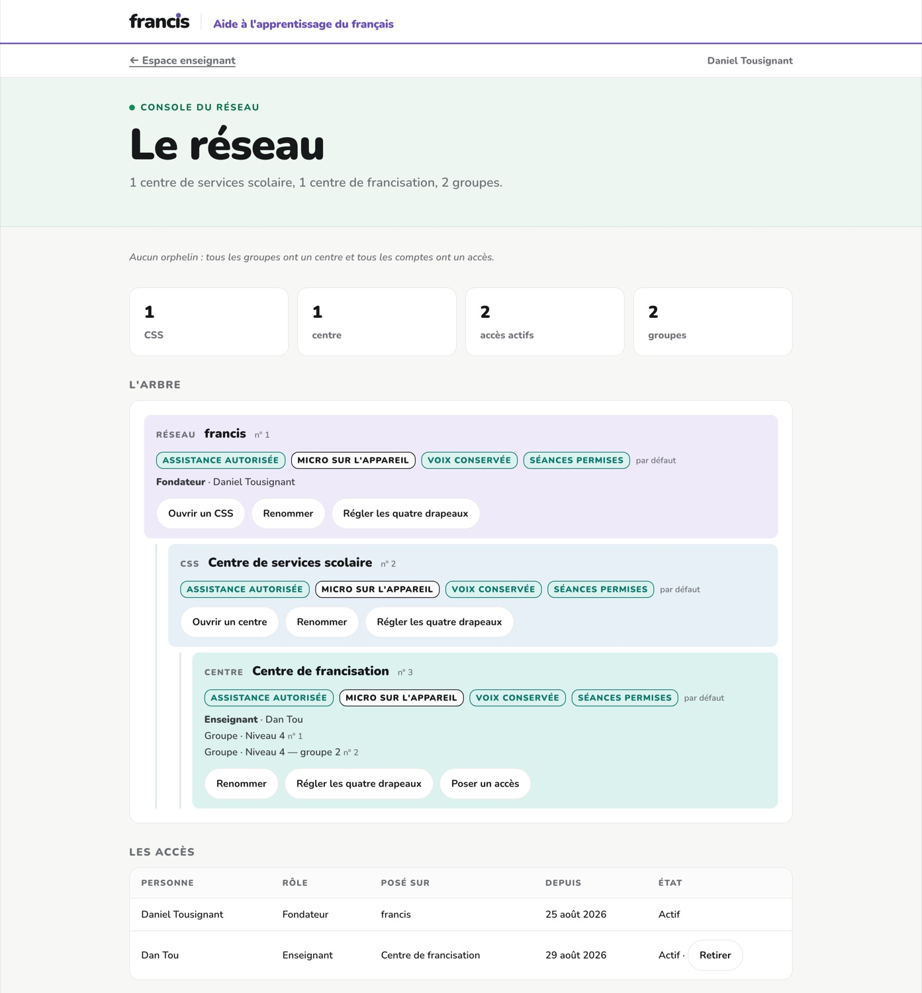
OÙ ILS VIVENT
L'arbre des organisations
Chaque nœud porte ses quatre réglages. Le premier réglage explicite tranche, et il descend sur tout ce qui est en dessous.
P2 · francis · présentation
6
Notes:
Montrer le badge qui dit d'où vient la décision. Une direction comprend l'héritage en le voyant, jamais en l'écoutant décrire.

Slide 7
L'HÉRITAGE
Le premier réglage explicite tranche, et il descend.
« Interdit » posé sur un centre de services ferme ses douze centres. Celui qui a négocié une exception la porte écrite sur lui-même. Et un réglage absent ne ferme rien : une mise en service n'éteint jamais rien au passage.
P2 · francis · présentation
7
Notes:
Question qui vient toujours : « et si un centre veut l'inverse du CSS ? ». Réponse : il le pose sur lui-même, et c'est lui qui gagne.

Slide 8
SANS ASSISTANT
Ce qui tombe, et ce qui ne bouge pas
Ce qui tombe
Ce qui reste
La barre d'outils de l'élève en entier — traduire, simplifier, demander. La correction avant l'envoi. « Pourquoi je me trompe ? ».
Les dialogues enregistrés, les sept familles d' exercices corrigés sur l'appareil, les mini-leçons, le vocabulaire, la production orale et écrite.
Pour l'élève
Pour l'enseignant
La réponse attendue s'affiche après deux essais : il n'est jamais laissé devant un mur.
Les textes arrivent non corrigés. C'est lui qui corrige — c'est le vrai coût du refus, et il se voit.
P2 · francis · présentation
8
Notes:
Ne pas vendre le mode sans assistance comme équivalent. Dire le coût : le travail de correction revient à l'enseignant.

Slide 9
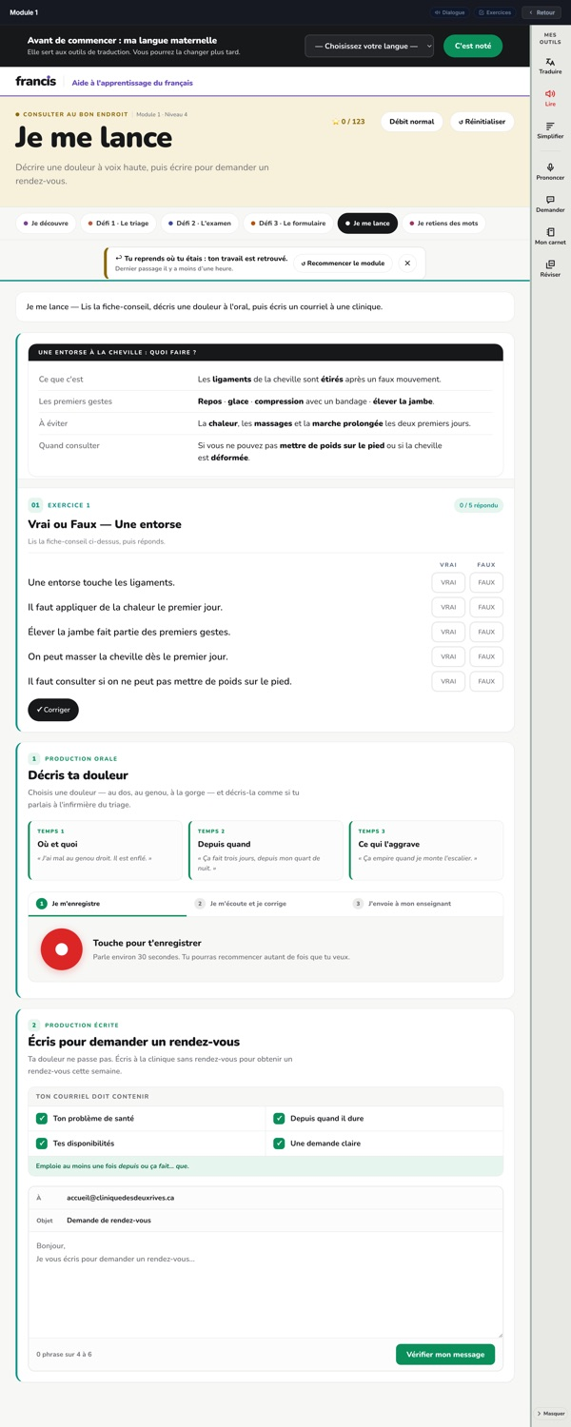
ASSISTANCE OUVERTE
Ce que l'élève voit avant d'envoyer
La relecture s'affiche à l'écran, elle n'est gardée nulle part. L'enseignant reçoit ce que l'élève décide de lui envoyer.
P2 · francis · présentation
9
Notes:
C'est la diapositive qui désamorce « vous gardez leurs textes ». La correction est privée ; l'envoi est un geste de l'élève.

Slide 10
LE MALENTENDU LE PLUS FRÉQUENT
Le piège le plus fréquent
ON ENTEND SOUVENT
IL FAUT DIRE PLUTÔT
« Fermer l'assistant, c'est perdre le cours. »
« Fermer l'assistant, c'est perdre l'aide immédiate, pas le cours. »
Les 21 403 pistes audio sont enregistrées d'avance et les exercices à réponse connue se corrigent sur l'appareil : un centre sans assistant garde le matériel entier et ne paie plus rien à l'usage.
P2 · francis · présentation
10
Notes:
C'est ici qu'on ouvre le bac à sable si quelqu'un doute. Deux clics suffisent à montrer la même page dans les deux états.

Slide 11
LE TROISIÈME MODE
Une classe sans compte d'élève
CE QUE L'ÉLÈVE DONNE
CE QUE L'ENSEIGNANT VOIT
CE QUI EST GARDÉ
Rien : un code à six caractères, scanné sur une feuille photocopiée
Son tableau de classe, participant par participant, question par question
Aucun nom, aucun pseudonyme, aucune voix ; une séance qui expire le soir
La direction autorise le mode ; l'enseignant décide de s'en servir un mardi matin. Les deux gestes sont distincts.
P2 · francis · présentation
11
Notes:
Utile pour les groupes qui changent chaque semaine et pour les remplaçants : aucun compte à créer avant la première minute.

Slide 12
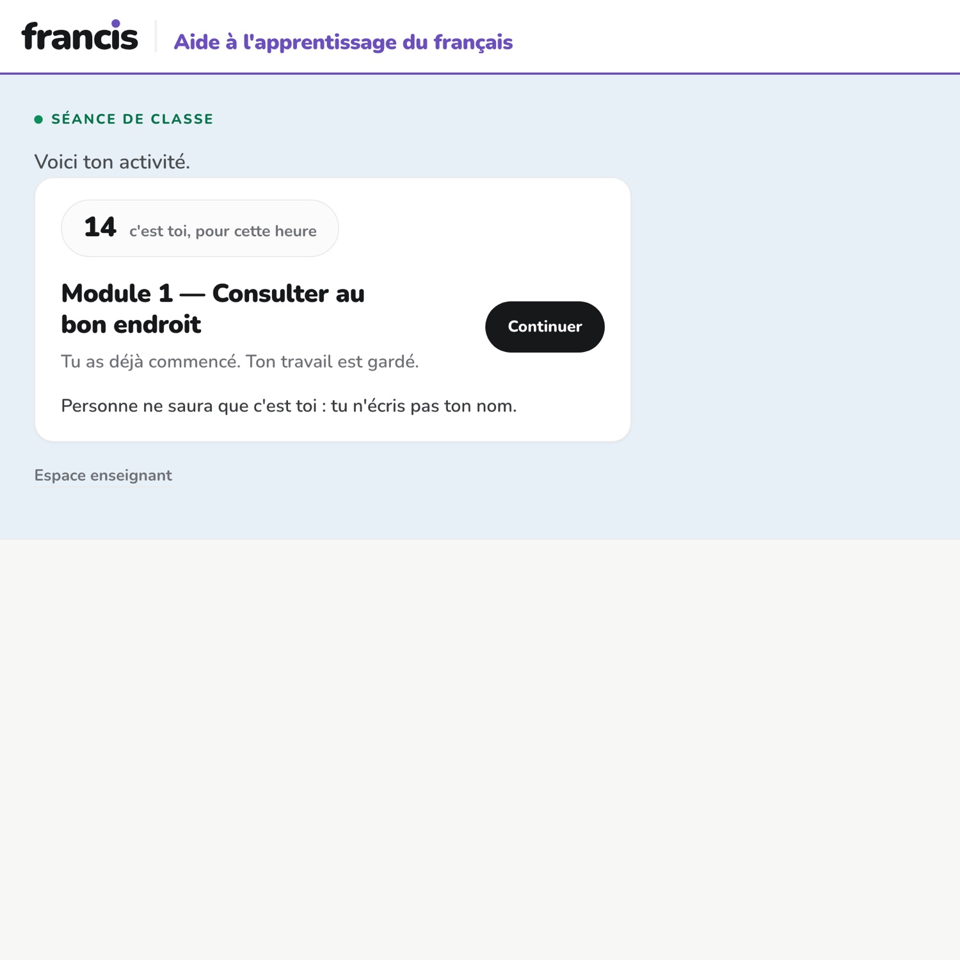
LE TROISIÈME MODE
Ce que l'élève voit en entrant
Un code à six caractères, pris sur une feuille photocopiée. Ni compte, ni pseudonyme, ni trace qui lui survive à la soirée.
P2 · francis · présentation
12
Notes:
Enchaîner tout de suite sur la feuille imprimable si on la demande — elle est dans l'annexe A1.

Slide 13
BILLET DE SORTIE
La décision à prendre aujourd'hui n'est pas « oui ou non » : c'est « lesquels des quatre, et par qui ».
Un centre peut ouvrir avec l'assistant fermé et le rouvrir plus tard.
Aucun réglage ne demande de développement : ce sont des champs.
P2 · francis · présentation
P2 · francis · présentation
13
Notes:
Terminer en proposant un groupe pilote avec le réglage le plus prudent. C'est plus facile à accorder qu'un accord de principe.

